Slide 1
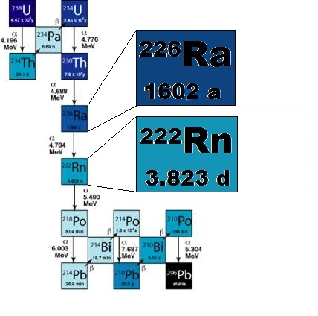
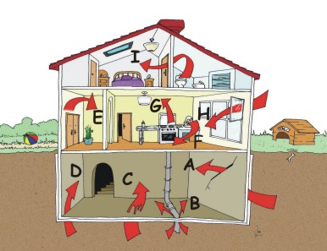
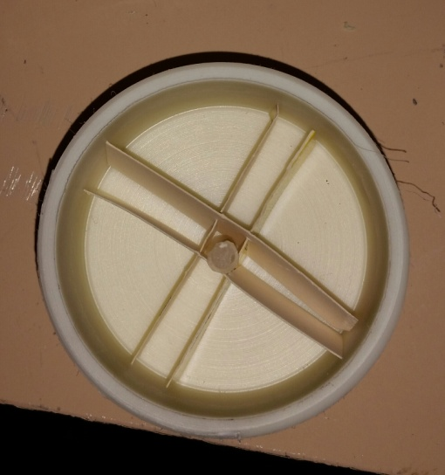
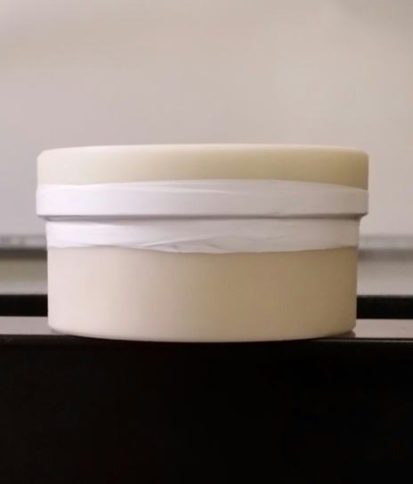
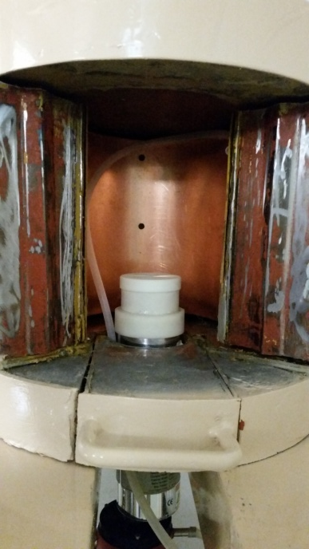
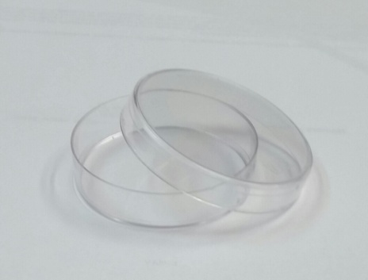
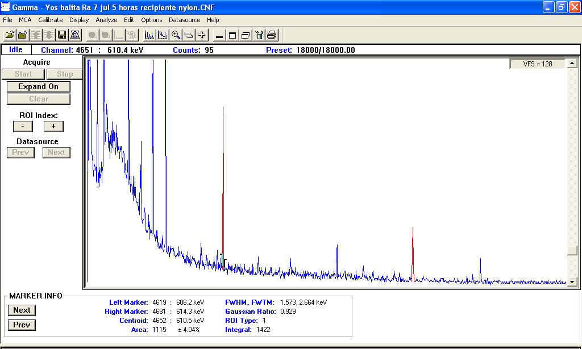
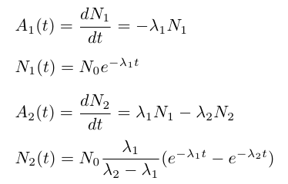
Optimización de las medidas
de radiactividad en materiales de construcción por espectroscopía gamma de alta resolución
Introducción
O. E. López López, Y. Venegas Argumedo, M. E. Montero Cabrera, M. E. Mendoza Duarte
Sección experimental
Selección de materiales impermeables a radón
Para medir con mayor exactitud la actividad de radón hace falta un recipiente con características específicas.
Imágenes del recipiente
Objetivo
Garantizar la exactitud de las actividades de la serie del ²³⁸U mediante la optimización de la geometría y hermeticidad del porta muestras.
Justificación matemática
Para una medición más exacta debe llegarse al equilibrio radiactivo. Para la familia del ²³⁸U y para ²²⁶ Ra -> ²²² Rn se cumple T_{1/2}(padre) >> T_{1/2}(hijo), es posible el equilibrio
Espectro gamma de los hijos del Rn en el recipiente
Resultados
Bibliografía y/o referencias
De Simone, Et al. “Calibration of Big Bottle RAD H2O set-up for radon in water using HDPE bottles”. Radiation measurements. Volume 76, May 2015, Pages 1–7 http://oa.upm.es/22535/2/BORJA_FRUTOS_VAZQUEZ_ANEXO.pdf
Jiránek, M., Et al. “Radon diffusion coefficents in 360 waterproof
materials of different chemical composition”. Radiation Protection Dosimetry. Vol. 145, No. 2–3, March 2011, pp. 178–183

